Slide 1

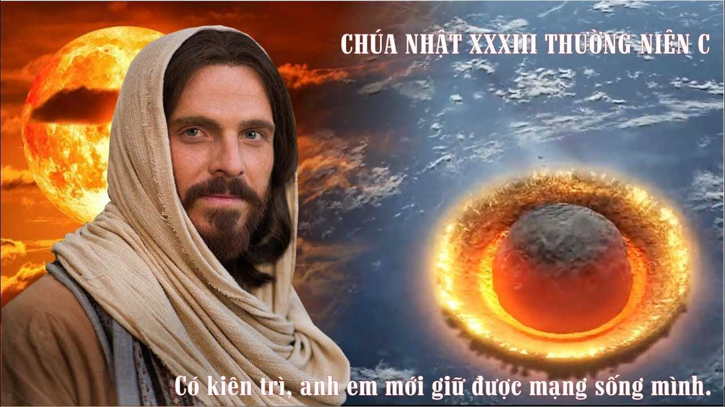

Slide 2
CON BƯỚC LÊN BÀN THỜ
St. Kim Long

Slide 3
ÐK: Con bước lên bàn thờ cùng dân Chúa đây hợp dâng thánh lễ. Ðây lễ Chiên chiều xưa, Con Chúa uy linh đã trao hiến thân mình.

Slide 4
1. Muôn tâm hồn liên kết trong tình thân dâng tiến Cha toàn năng lễ vật hy sinh. Xin Cha lành cho lễ dâng toàn thiêu mưa xuống muôn hồng ân nhuần thấm tâm hồn.

Slide 5
ÐK: Con bước lên bàn thờ cùng dân Chúa đây hợp dâng thánh lễ. Ðây lễ Chiên chiều xưa, Con Chúa uy linh đã trao hiến thân mình.

Slide 6
2. Con nguyện cầu xin Chúa thương trần gian cho khắp nơi bình an, Giáo Hội rộng lan, cho muôn người thôi oán thương hận than, cho khói binh mờ tan, hạnh phúc tuôn tràn.

Slide 7
ÐK: Con bước lên bàn thờ cùng dân Chúa đây hợp dâng thánh lễ. Ðây lễ Chiên chiều xưa, Con Chúa uy linh đã trao hiến thân mình.

Slide 8
3. Chúa nhân hiền thương chúng con triền miên mê đắm trong tội khiên, cõi đời truân chuyên. Trút lệ phiền con kính dâng niềm tin, đôi mắt luôn nhìn lên tòa Chúa uy quyền.

Slide 9
ÐK: Con bước lên bàn thờ cùng dân Chúa đây hợp dâng thánh lễ. Ðây lễ Chiên chiều xưa, Con Chúa uy linh đã trao hiến thân mình.

Slide 11
THÁNH VỊNH 15 -Huy Hoàng
ĐK: Chúa ngự đến xét xử trần gian theo đường chính trực.

Slide 13
ALELUIA: Huy Hoàng
Các con hãy thức tỉnh và hãy sẵn sàng. Vì lúc các con không ngờ thì Con Người sẽ đến.

Slide 15
RƯỢU BÁNH THƠM NỒNG
St.Đinh Công Huỳnh.

Slide 16
1. Của lễ con dâng hôm nay là rượu nho bánh miến thơm nồng. Ngày tháng đôi vai phong sương giọt mồ hôi rớt trên đồi nương. Hạt lúa hôm nay đơm bông nồng nàn nho thơm tinh hương. Với hai mùa mưa nắng dầm sương tiến dâng về Thiên Chúa tình thương.

Slide 17
ĐK. Xin dâng lên rượu bánh thơm lành dâng câu ca đượm thắm ân tình. Giọt mồ hôi từ bao lao công nguyện xin Chúa thánh hóa lễ vật. Dâng con tim lòng mến chân thành bao tin yêu hiệp nhất nên một. Nguyện trở nên bài ca yêu thương cùng dâng tiến Thiên Chúa từ nhân.

Slide 18
2. Hòa với muôn muôn con tim cùng hiệp trong tấm bánh ly rượu. Cùng áng hương bay cao nguyện trở nên lễ dâng tình yêu. Này tấm thân đơn sơ nguyện là bài ca câu thơ. Tiến dâng về ngai Chúa cực linh những khúc nhạc yêu mến triền miên.

Slide 19
ĐK. Xin dâng lên rượu bánh thơm lành dâng câu ca đượm thắm ân tình. Giọt mồ hôi từ bao lao công nguyện xin Chúa thánh hóa lễ vật. Dâng con tim lòng mến chân thành bao tin yêu hiệp nhất nên một. Nguyện trở nên bài ca yêu thương cùng dâng tiến Thiên Chúa từ nhân.

Slide 20
3. Cùng tiến dâng lên thiên nhan này buồn vui kiếp sống dương trần. Ngày tháng bôn ba lo toan giọt lệ rơi với những lầm than. Hạnh phúc thương trao cho nhau tình người sẻ chia thương đau. Kết nên thành hy lễ tình yêu kính dâng về Thiên Chúa huyền siêu.

Slide 21
ĐK. Xin dâng lên rượu bánh thơm lành dâng câu ca đượm thắm ân tình. Giọt mồ hôi từ bao lao công nguyện xin Chúa thánh hóa lễ vật. Dâng con tim lòng mến chân thành bao tin yêu hiệp nhất nên một. Nguyện trở nên bài ca yêu thương cùng dâng tiến Thiên Chúa từ nhân.

Slide 23
BAO LA TÌNH CHÚA
St. Giang Ân

Slide 24
1. Bao la tình Chúa yêu con, mênh mông như biển Thái Bình, dạt dào như ngàn con sóng, vỗ về năm tháng đời con. Tình Ngài như mưa đỉnh núi, suốt đời tuôn đổ dạt dào. Một tình yêu vô biên, một tình yêu vô biên.

Slide 25
ĐK. Hồng ân Chúa như mưa như mưa, rơi xuống đời con miên man miên man, nâng đỡ đời con trong tay trong tay, vòng tay thương mến. Đời có Chúa êm trôi êm trôi, Chúa dắt dìu con luôn luôn không thôi, có Chúa cùng đi con không đơn côi, ôi tình tuyệt vời.

Slide 26
2. Xa xôi ngày tháng êm trôi, yêu thương như nước xuôi dòng, mặn nồng như làn hơi ấm, đổ đầy mưa nắng đời con. Còn gì như ân tình Chúa, dắt dìu con bước trong đời. Từng nhịp chân yêu thương, từng nhịp chân yêu thương.

Slide 27
ĐK. Hồng ân Chúa như mưa như mưa, rơi xuống đời con miên man miên man, nâng đỡ đời con trong tay trong tay, vòng tay thương mến. Đời có Chúa êm trôi êm trôi, Chúa dắt dìu con luôn luôn không thôi, có Chúa cùng đi con không đơn côi, ôi tình tuyệt vời.

Slide 28
3. Êm như làn gió đưa mây, đôi tay con hướng lên trời. Nguyện cầu cho đời con mãi, giữ trọn lời hứatrung kiên. Trọn đời con xin tận hiến, Chúa là hơi ấm mẹ hiền. Trọn đời con nương thân, trọn đời con nương thân.

Slide 29
ĐK. Hồng ân Chúa như mưa như mưa, rơi xuống đời con miên man miên man, nâng đỡ đời con trong tay trong tay, vòng tay thương mến. Đời có Chúa êm trôi êm trôi, Chúa dắt dìu con luôn luôn không thôi, có Chúa cùng đi con không đơn côi, ôi tình tuyệt vời.

Slide 31
LÚA VỚI CỎ LÙNG
St.Thái Nguyên

Slide 32
1.Chúa chấp nhận cỏ lùng mọc chung với lúa. Chúa chấp nhận tình trạng vàng thau với nhau. Ngài nhẫn nại với tội nhân kiên tâm chờ đợi trở về. Tình thương Chúa ôi bao la như trời biển khơi.

Slide 33
ĐK: Cỏ lùng và lúa tốt nằm ngay trong tim mỗi người và đong đưa trong mỗi ngày giữa thiện và ác phân tranh. Xin Chúa thương thanh luyện cho mọi sự ở trong con trở thành lúa tốt đẹp hơn chờ ngày gặt tới đẹp tươi.

Slide 34
2. Khó tránh được kẻ thù hằng gieo tai ác. Khó tránh được bạo ngược và bao bất công. Cuộc sống dù bao sầu thương không nên vội vàng chán chường. Tình thương Chúa mong cho ta hy vọng tốt hơn.

Slide 35
ĐK: Cỏ lùng và lúa tốt nằm ngay trong tim mỗi người và đong đưa trong mỗi ngày giữa thiện và ác phân tranh. Xin Chúa thương thanh luyện cho mọi sự ở trong con trở thành lúa tốt đẹp hơn chờ ngày gặt tới đẹp tươi.

Slide 36
3. Hãy chấp nhận những gì còn đang tăm tối. Chớ nóng lòng loại trừ người gian ác ra. Này Chúa mời ta từ tâm không nên hành động sai lầm. Ngài mời chúng ta kiên tâm âm thầm đắp xây.

Slide 37
ĐK: Cỏ lùng và lúa tốt nằm ngay trong tim mỗi người và đong đưa trong mỗi ngày giữa thiện và ác phân tranh. Xin Chúa thương thanh luyện cho mọi sự ở trong con trở thành lúa tốt đẹp hơn chờ ngày gặt tới đẹp tươi.

Slide 39
TRUNG KIÊN CHỜ MẸ
St. Nguyễn Duy

Slide 40
ĐK. Từ vực sâu bao thương đau ngày đêm nung nấu, con lo âu trông ngóng từ lâu bóng Mẹ đâu. Mẹ! Mẹ ơi! xin thương con tình đơn thống hối, tâm tư nay thổn thức lệ rơi những nghẹn lời.

Slide 41
1. Nhớ chiều xưa, chiều hoang sơ, thân bơ vơ Mẹ đứng lệ nhòa trông con yêu chết vì tội con, Mẹ ơi thương cứu con.

Slide 42
ĐK. Từ vực sâu bao thương đau ngày đêm nung nấu, con lo âu trông ngóng từ lâu bóng Mẹ đâu. Mẹ! Mẹ ơi! xin thương con tình đơn thống hối, tâm tư nay thổn thức lệ rơi những nghẹn lời.

Slide 43
2. Tháng ngày qua đời trôi đi, con cô đơn chờ mong ê chề. Đâu ai thương nhớ lại tình con, người thân nay cũng quên rồi.

Slide 44
ĐK. Từ vực sâu bao thương đau ngày đêm nung nấu, con lo âu trông ngóng từ lâu bóng Mẹ đâu. Mẹ! Mẹ ơi! xin thương con tình đơn thống hối, tâm tư nay thổn thức lệ rơi những nghẹn lời.

Slide 45
3. Tiếng thở than còn vọng ngân, nay thân con khổ đau vô ngần. Xin thương con hỡi Mẹ từ nhân, dìu con tới bến thiên đàng.

Slide 46
ĐK. Từ vực sâu bao thương đau ngày đêm nung nấu, con lo âu trông ngóng từ lâu bóng Mẹ đâu. Mẹ! Mẹ ơi! xin thương con tình đơn thống hối, tâm tư nay thổn thức lệ rơi những nghẹn lời.

Slide 47
4. Lúc này đây cậy trông ai, con kêu xin Người thương dủ tình, thương cho con lấy một lời kinh, hầu mong qua chốn luyện hình.

Slide 48
ĐK. Từ vực sâu bao thương đau ngày đêm nung nấu, con lo âu trông ngóng từ lâu bóng Mẹ đâu. Mẹ! Mẹ ơi! xin thương con tình đơn thống hối, tâm tư nay thổn thức lệ rơi những nghẹn lời.

